Slide 1
Информатизация здравоохранения «Электронный листок нетрудоспособности»
Санкт-Петербург, 2018
Notes:
1

Slide 2
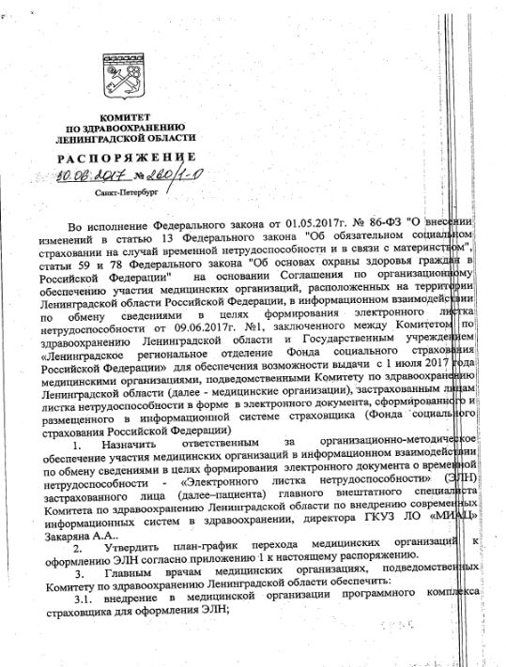
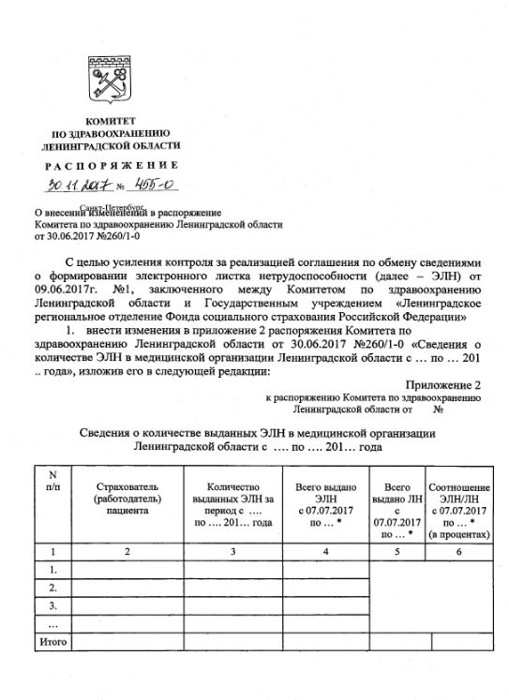
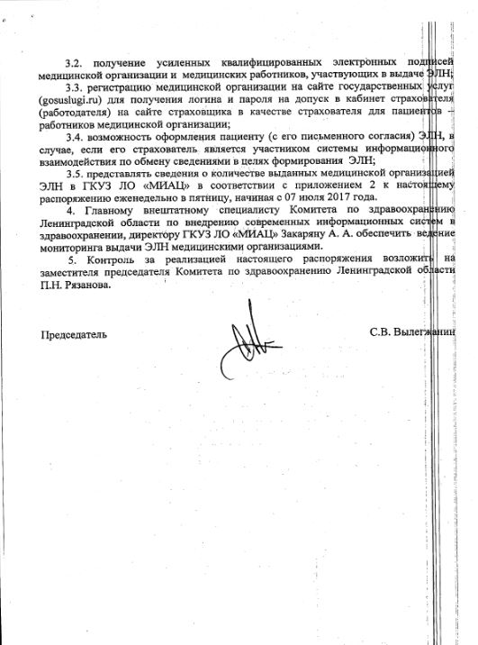
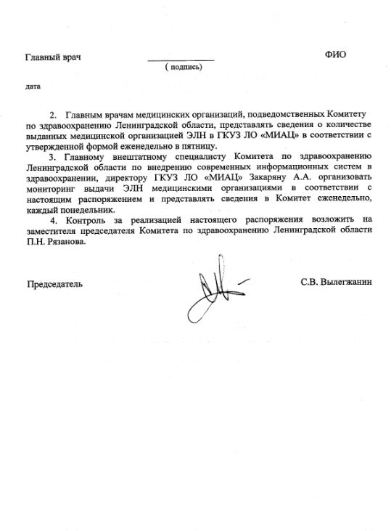
Нормативно-правовые акты, регулирующие вопросы подключения медицинских организаций к системе ФСС ЭЛН
Распоряжение Комитета по здравоохранению ЛО № 260/1-0
Распоряжение Комитета по здравоохранению ЛО № 455-0
Notes:
2

Slide 3
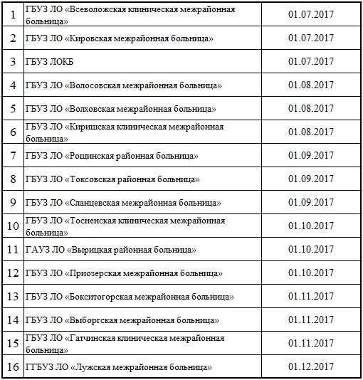
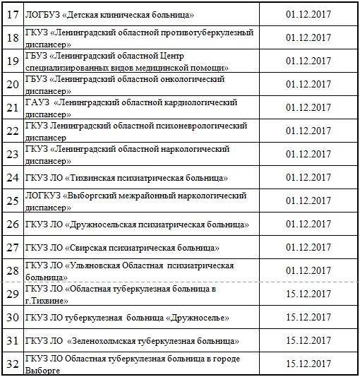
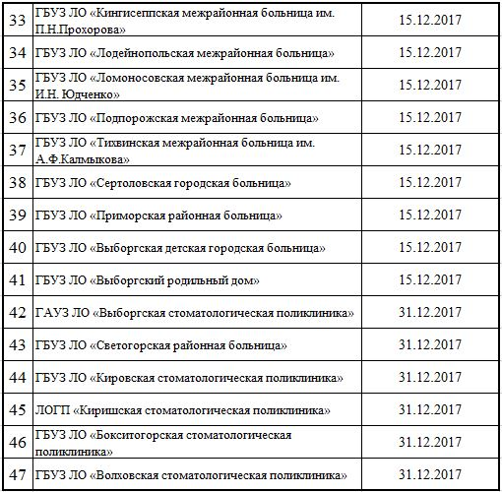
План-график подключения МО к ЭЛН
47 МО
100%
Доля МО, подключенных к ЭЛН

Slide 4
Количество выданных листков нетрудоспособности в МО ЛО

Slide 5
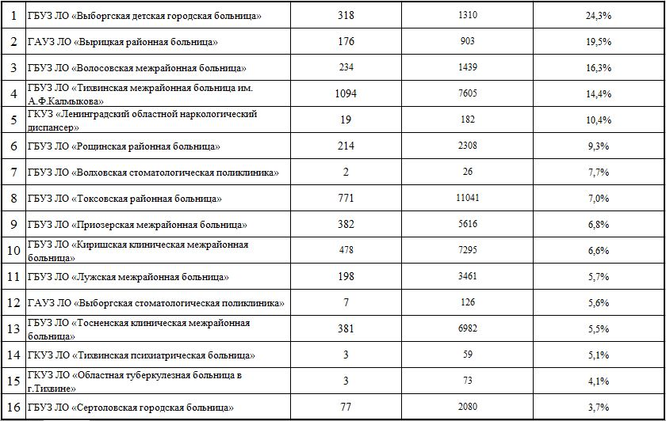
Отношение выданных ЭЛН/ЛН в МО ЛО (в %)

Slide 6
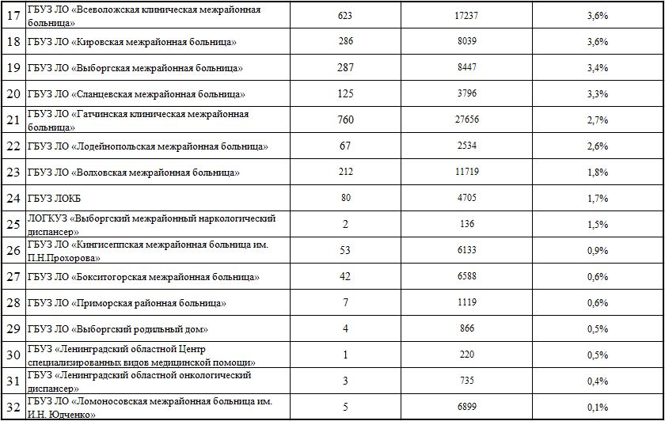
Отношение выданных ЭЛН/ЛН в МО ЛО (в %)

Slide 7
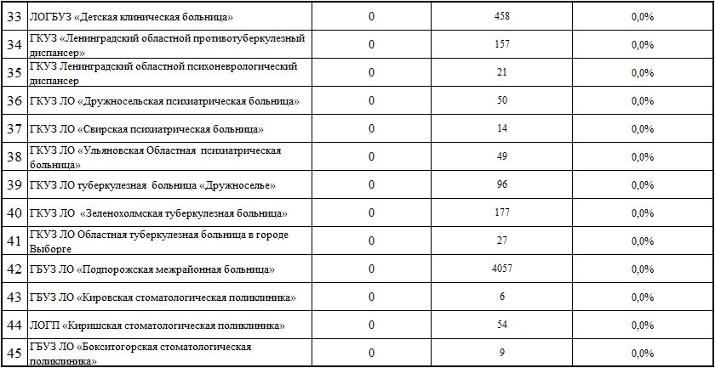
Отношение выданных ЭЛН/ЛН в МО ЛО (в %)

Slide 8
Спасибо за внимание!

